Slide 1

SISTEMA DE CONSULTAS FINANCIERAS
A TRAVÉS DE INTERNET
PARA UNA ENTIDAD FINANCIERA
Ivan Paniagua Monroy

Slide 2
Contenido
1.- Introducción
  1.1.- Definición del problema
  1.2.- Objetivos
  1.3.- Alcance y limitaciones
  1.4.- Estado actual
2.- Marco teórico
  2.1.- Arquitectura cliente servidor
  2.2.- Seguridad
  2.3.- Método
  2.4.- Notación UML
3.- Desarrollo del proyecto
  3.1.- Análisis
  3.2.- Diseño
  3.3.- Implementación
  3.4.- Pruebas
4.- Conclusiones y extensión futura

Slide 3
-1-
INTRODUCCIÓN

Slide 4



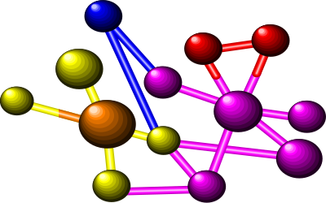

1.1.- Definición del problema
Clientes
Institución

Slide 5
1.2.- Objetivos
A.- Objetivo General
Desarrollar un sistema de consultas financieras a través de Internet para una entidad financiera.
B.- Objetivos Específicos
Permitir consultas de cuentas financieras.
Preservar la confidencialidad de la información.
Proteger el acceso al sistema.
Controlar las acciones del usuario.

Slide 6
1.3.- Alcance y limitaciones
Consultas en:
  créditos
  caja de ahorro
  depósitos a plazo fijo
El sistema mantendrá la estructura ya existente en la institución.
Se utilizarán algoritmos ya existentes.
Mostrar las ventajas de las herramientas a utilizar.

Slide 7
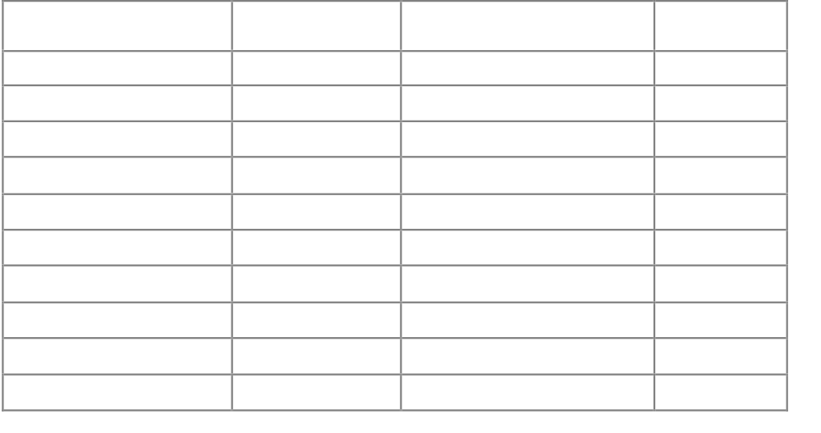
1.4.- Estado actual

Slide 8
-2-
MARCO TEÓRICO

Slide 9

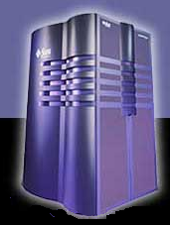


2.1.- Arquitectura cliente-servidor
CAPA 1
CAPA 2
CAPA 3
Cliente
Servidor de
aplicaciones
Servidor de
base de datos
PRESENTACIÓN
ftp
http
smtp
APLICACIÓN
MANEJO DE
DATOS
DBMS

Slide 10




Aplicaciones web
Cliente
Servidor de
aplicaciones
Servidor de
base de datos
PRESENTACIÓN
HTTPS
APLICACIÓN
MANEJO DE
DATOS
Connection Pool
Cache
DBMS

Slide 11

2.2.- Seguridad
Confidencialidad.- Evitar que se revelen deliberadamente o accidentalmente los datos.
Integridad de los datos.- Verificar que los datos en una comunicación no se alteren.
Autentificación.- Verificar la fuente de los datos antes de establecer un acuerdo.
Irrenunciabilidad.- Proporciona la prueba de que alguna de las partes ha participado efectivamente en la comunicación.

Slide 12
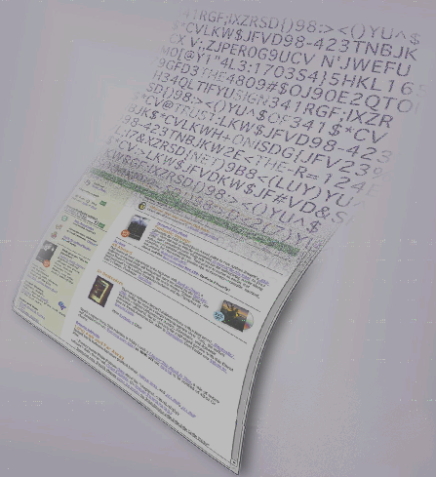
Herramientas
Algoritmos criptográficos
  simétricos
  asimétricos
Resúmenes de Mensajes
Certificados digitales
SSL

Slide 13
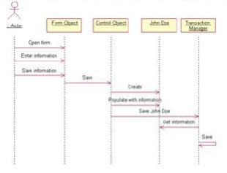
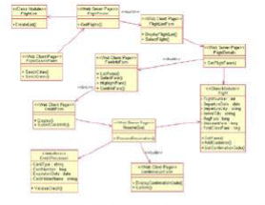
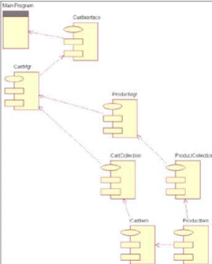

2.3.-Método
ANALYSIS
DESIGN
DESIGN VIEW
USES CASES
IMPLEMENTATION
DEPLOYMENT

Slide 14
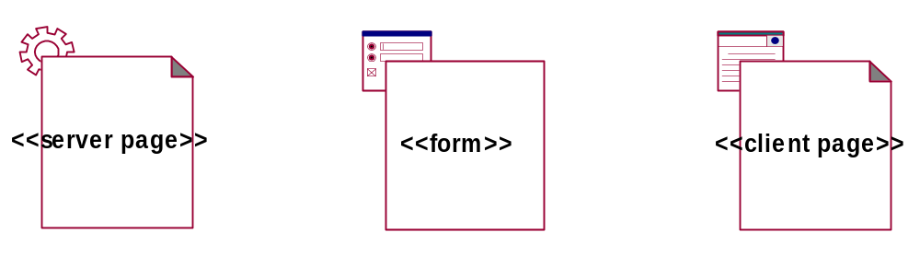
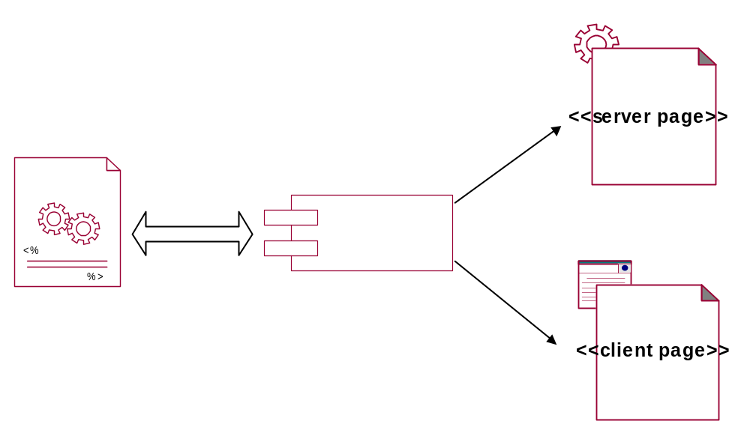
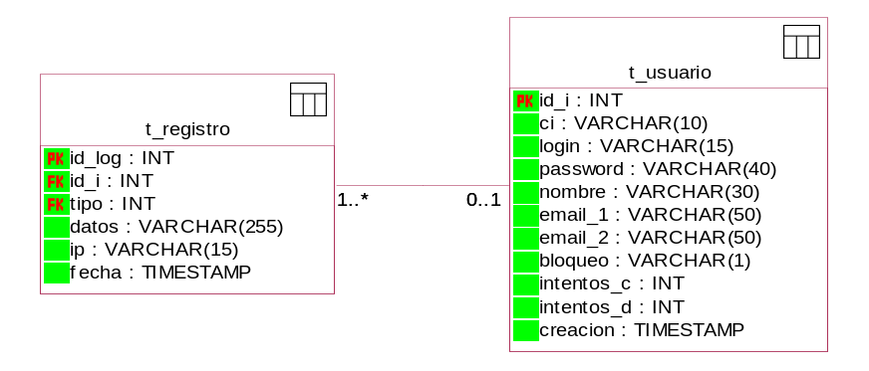
2.4.- Notación UML

Slide 15
-3-
DESARROLLO DEL PROYECTO

Slide 16
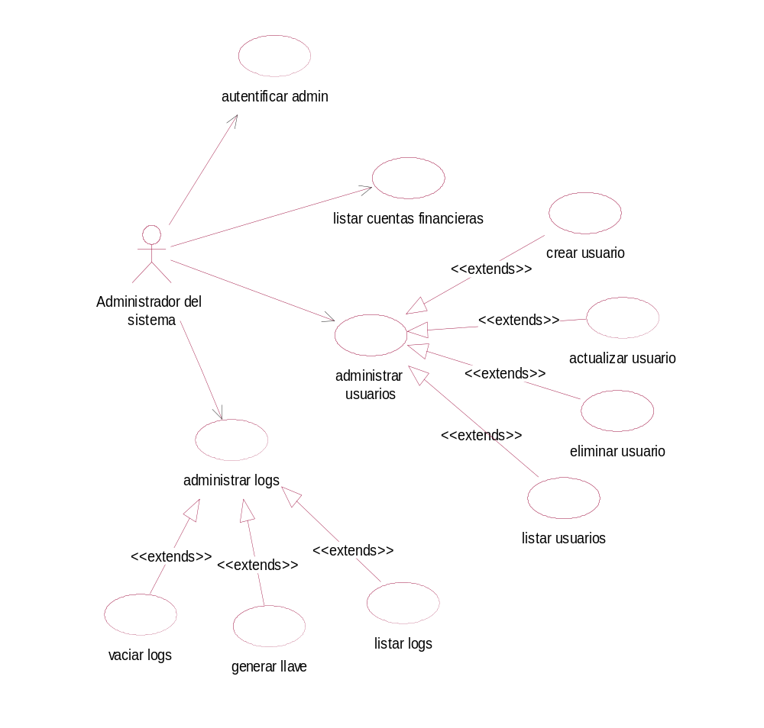
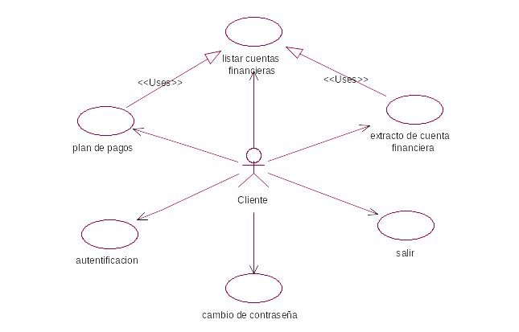
3.1.- Análisis
Casos de Uso

Slide 17
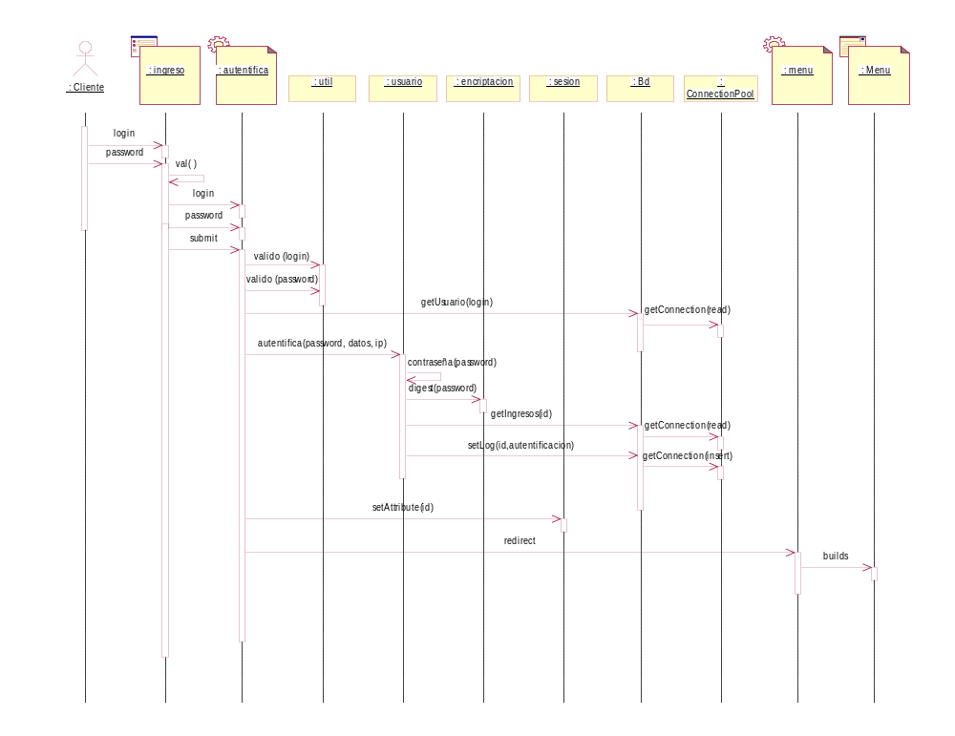
Caso de uso: Autentificación

Slide 18
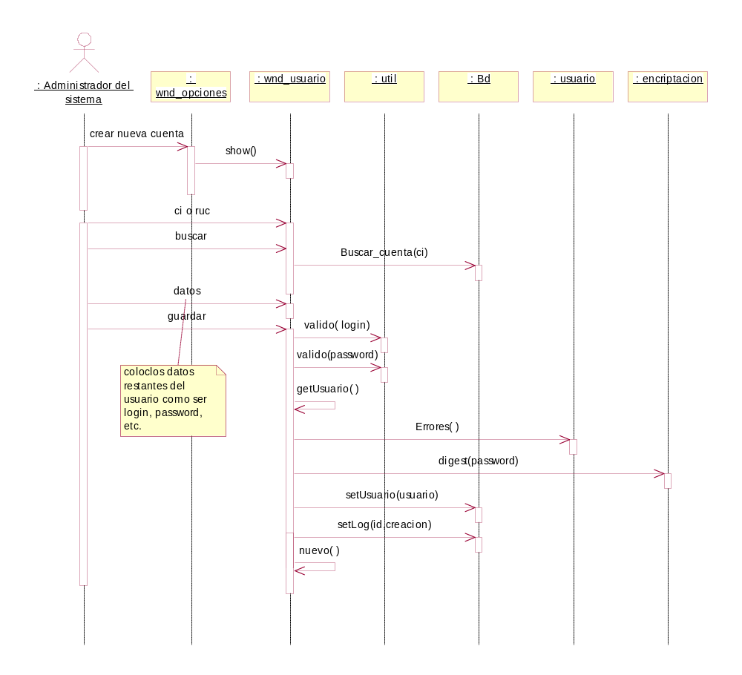
Caso de uso: Creación de usuario

Slide 19
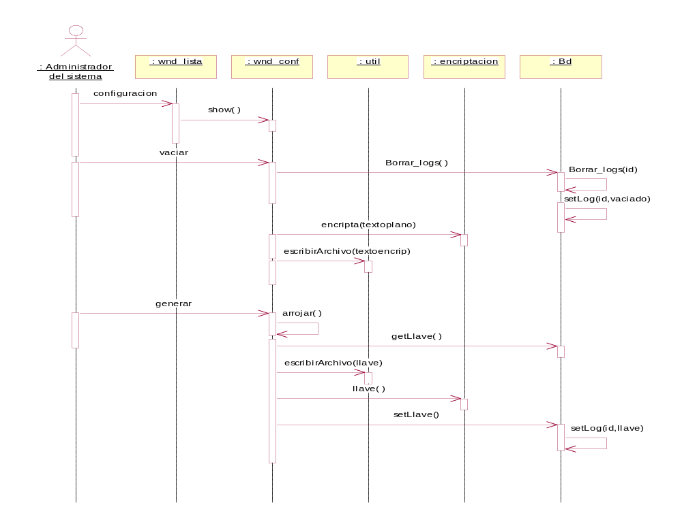
Caso de uso: Vaciado de Logs

Slide 20
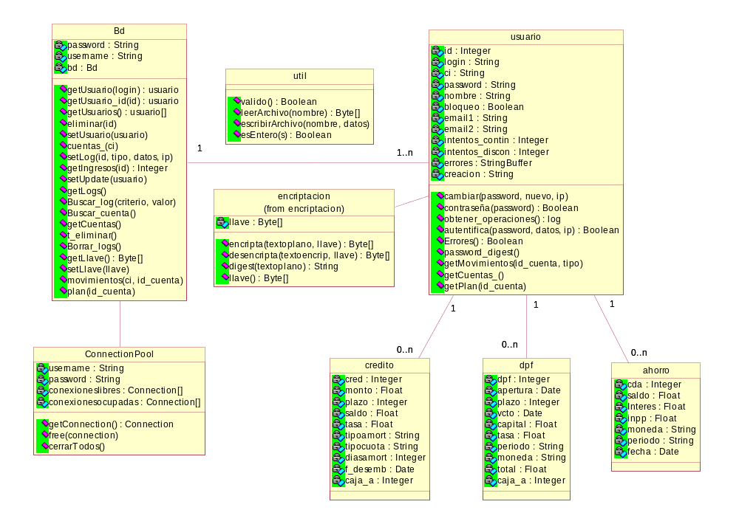
Categoría “Business Services”

Slide 21
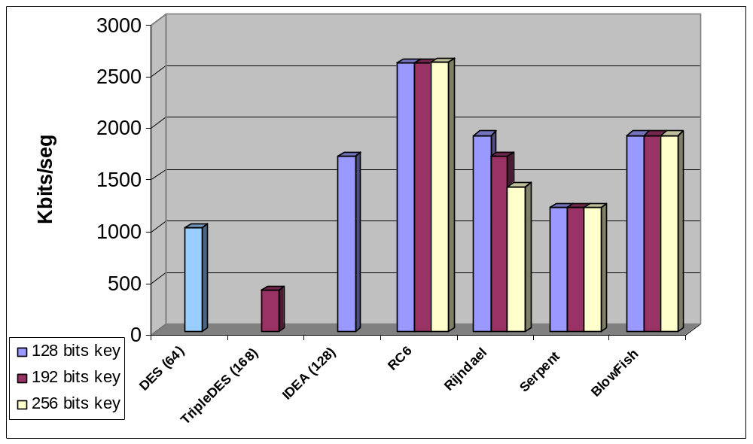
3.2.- Diseño
Nombre | KeySize
DESEngine | 64 bits
DESedeEngine (TripleDES) | 128,168 bits
IDEAEngine | 128 bits
RC6Engine | 0..256 bits
RijndaelEngine | 0..256 bits
SerpentEngine | 128,192,256 bits
BlowFishEngine | 0..448 bits

Slide 22
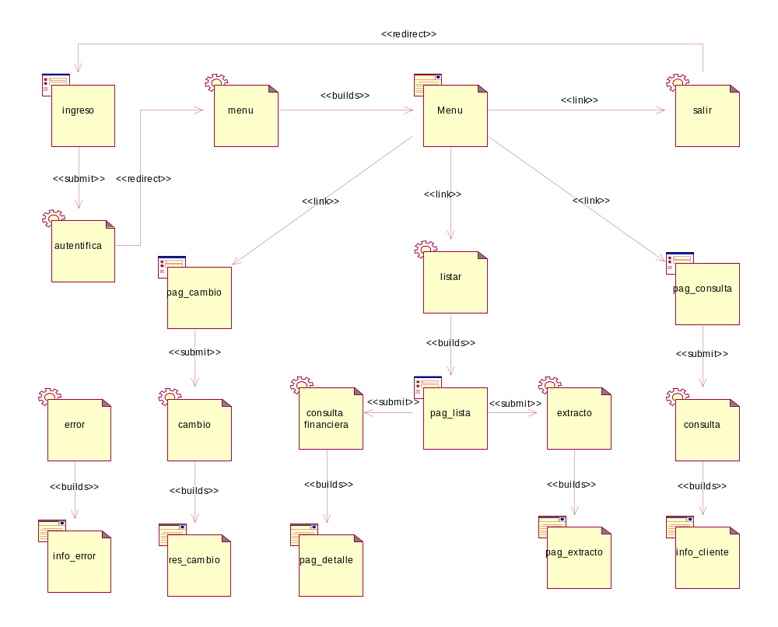
Diagrama navegacional

Slide 23
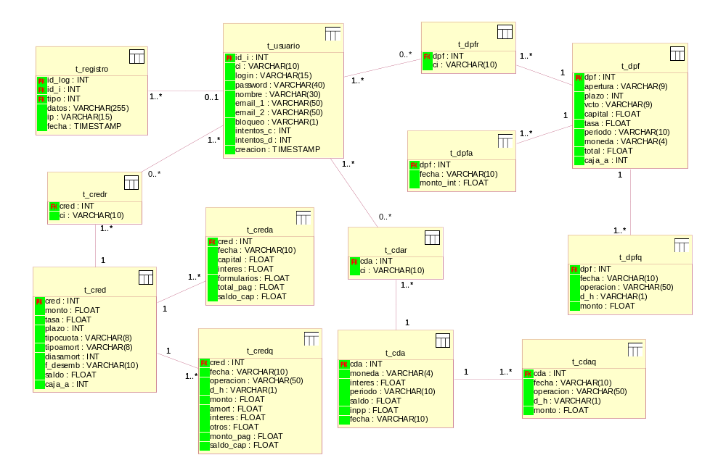
Categoría “Data Services”

Slide 24
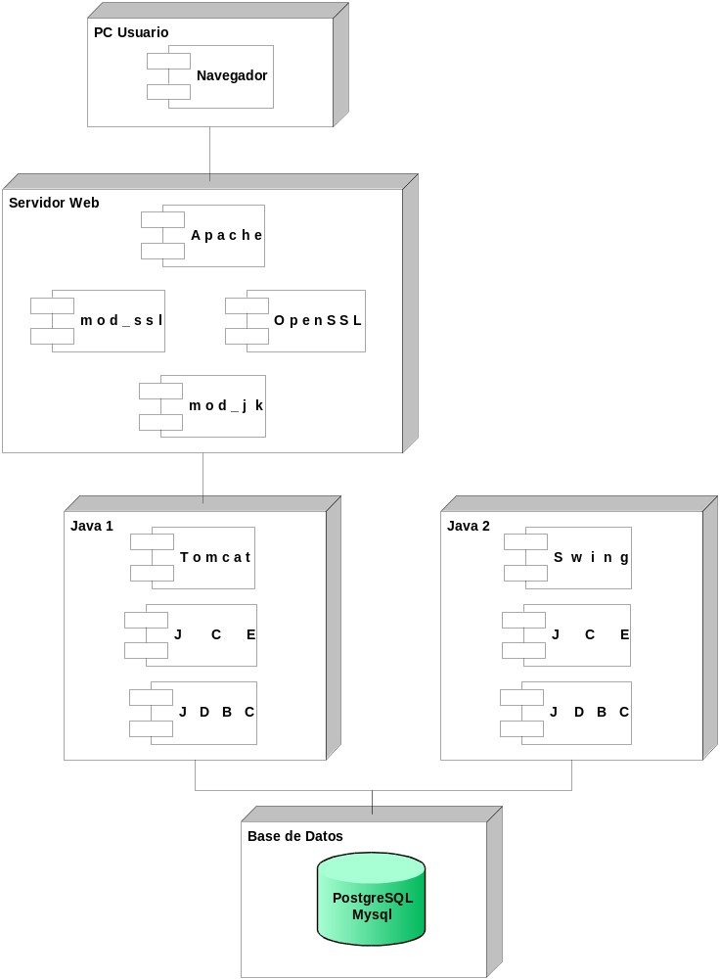
3.3.- Implementación

Slide 25
DEMOSTRACIÓN DEL PRODUCTO

Slide 26
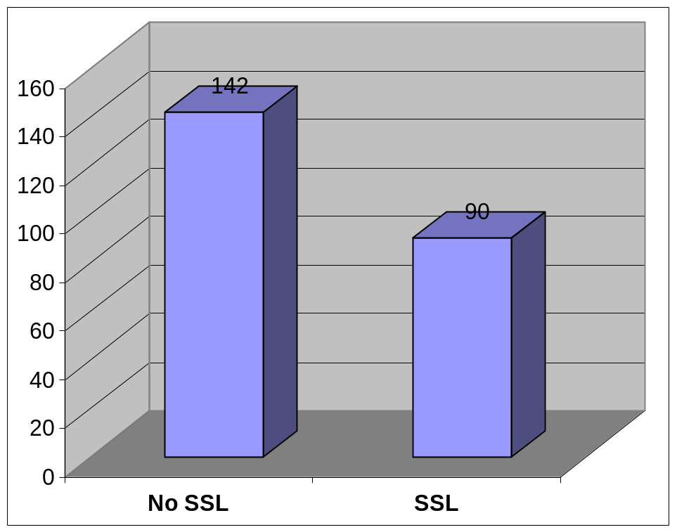
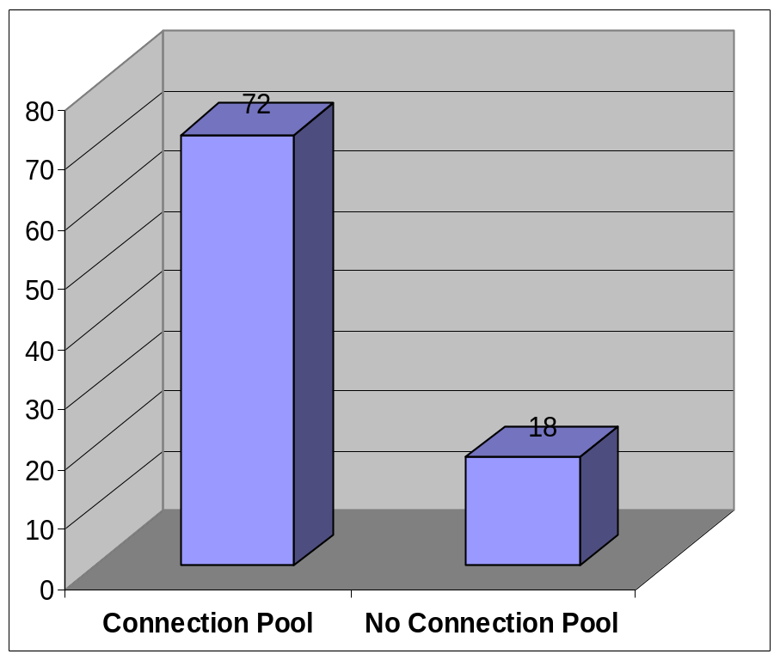
3.4.- Pruebas
Pruebas de aceptación
Pruebas de unidad
Pruebas de rendimiento
SSL
Connection Pool

Slide 27
-4-
CONCLUSIONES

Slide 28
4.- Conclusiones y extensión futura
Sistema de Consultas
Sistema de Administración
UML
Algoritmos criptográficos
Ahorro Significativo

